Slide 2






网络架构
HTTP Request
APP Request
Restfull API
CDN
Cache
SLB
云监控
ECS(Cent OS)+
RDS(MySql) +
OSS+

Slide 3
软件架构
HTML
JSP
Velocity
jQuery
Avalonjs(MVVM)
Bootstrap3.2
RestFull API
oAuth2.0
MemoryCached
Struts
Spring
Hibernate
Tomcat
MySql

Slide 4
功能结构图
财务管理
入账
转账
收益
报表
支付接口
支付宝
微信
网银
……
众筹管理
普通众筹
互助型众筹
机构众筹
项目管理
微电影
独立长篇
影视活动
用户管理
用户管理
客户管理

Slide 5
SEO
站点首页设置
title
keywords
description
所有页面设置
title
keywords
description
链接名称
外链

Slide 6
UI/UE
Bootstrap业界最受欢迎的前端开发框架
jQuery最流行的js类库
为网站的UI提供了统一的界面标准，为网站的适应性提供了保证；
更快、更小、功能更强，跨浏览器，知识css3标准，
为网站的速度和兼容性提供了保证。
设计师资料
[
]
团队中的UE设计师工作10年左右，曾在美思博、高德、IBM等公司任职，担任过高级UI设计师、设计主管等职位，对前端和用户体验有自己独到的见解。

Slide 7
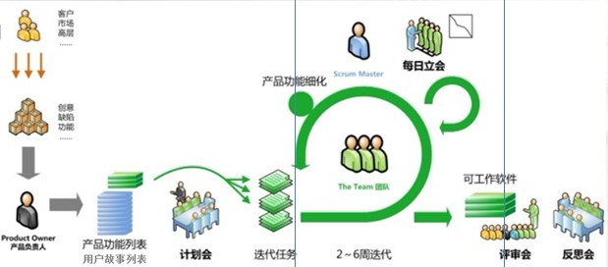
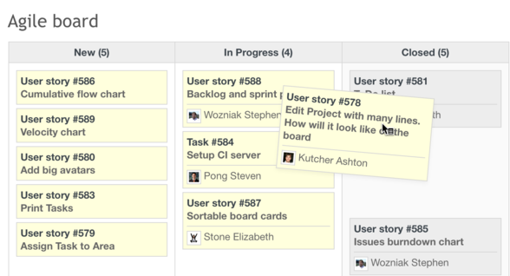
开发过程
敏捷开发过程，最可靠、最贴近需求的开发过程管理，注重
客户的价值
客户一起参与项目的开发过程，沟通更便捷，项目进度
在开发管理系统中一目了然，做到心中有数。

